Slide 1

친구야, 꽃길만 걷자
경북생활과학고등학교 전세희

Slide 2

Contents
전체 컨셉
메뉴사진 / 설명
재료 / 조리과정
소 감

Slide 3

전체 컨셉
저희 학교는 특성화고여서 지금 제 친구들은 하나 둘씩 취업을 준비하고 있습니다. 그런 친구들을 보면서 사회에서도 모두 꽃길만 걸었으면 하는 마음을 담아 요리를 구상해 보았습니다.
친구를 위한 힐링푸드 라는 주제에 맞게 음식을 먹고 에너지충전과 원기회복 등 전체적으로 힘이 나는 요리를 생각하였습니다.
기존에 있던 요리를 색다르고 재미있게 변형 시켜서 요리를 만들었으며, 친구들의 대중적인 입맛을 담으려고 노력하였습니다.

Slide 4
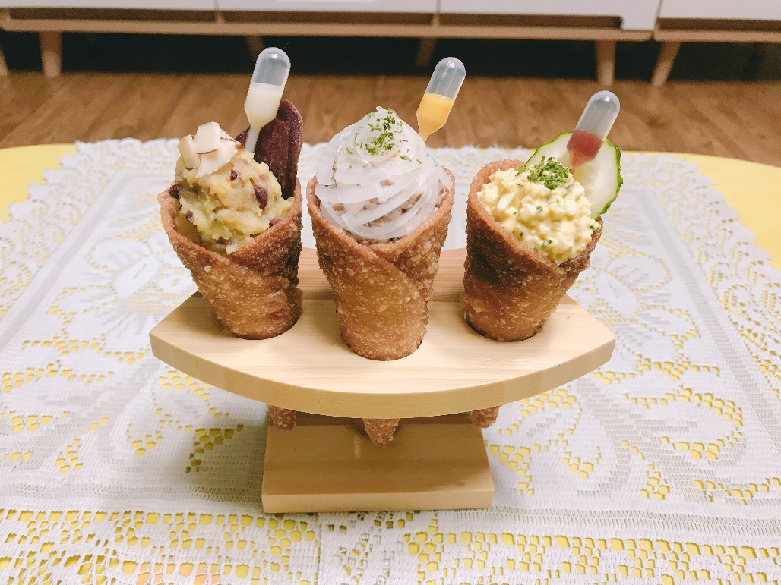
포만감 UP! 샐러드 데마끼
일식의 데마끼를 응용한 요리입니다.
김 대신 만두피를 튀겨서 고깔을 만들고,
3종류의 샐러드로 속을 채워 만들었습니다.
샐러드는 가볍게 간식대용으로 먹을 수 있고
포만감도 좋기 때문에 속재료로 선정하였고,
3가지 각기 다른 맛의 데마끼를 맛볼 수 있어 골라먹는 재미까지 더하였습니다.

Slide 5
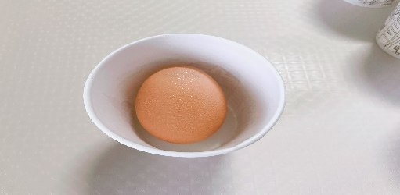
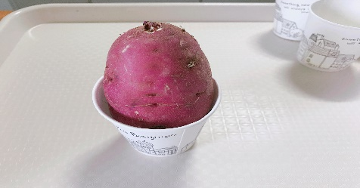
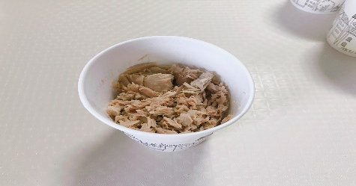
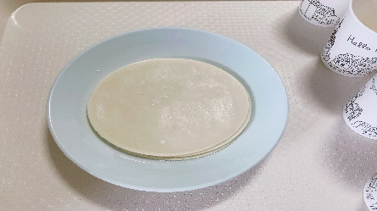
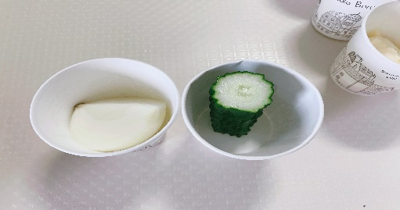
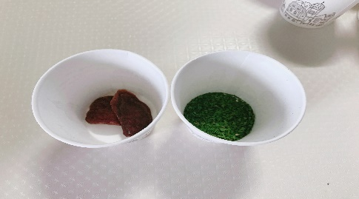
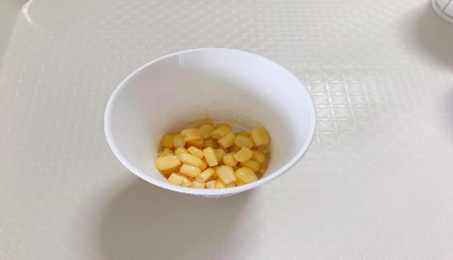
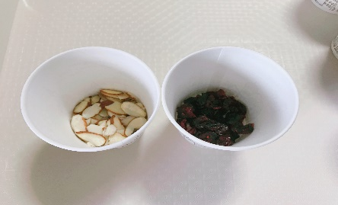
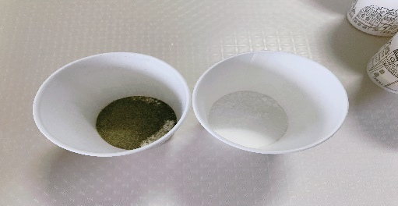
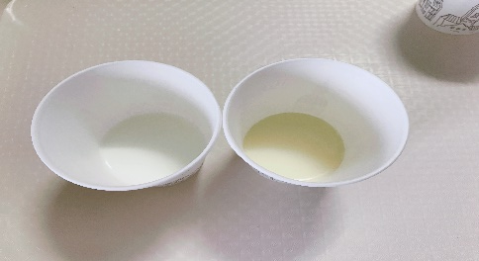
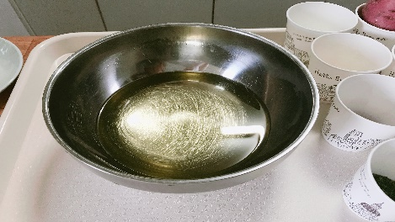
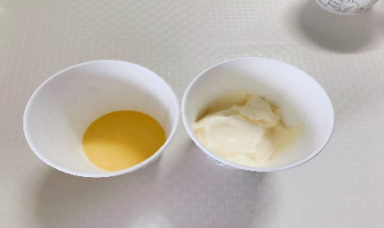
재 료
만두피 | 달걀 | 고구마 | 참치캔
아몬드 / 크랜베리 | 양파 / 오이 | 고구마칩 / 파슬리 | 옥수수콘
머스타드 / 마요네즈 | 소금 / 후추 | 우유 / 연유 | 식용유

Slide 6
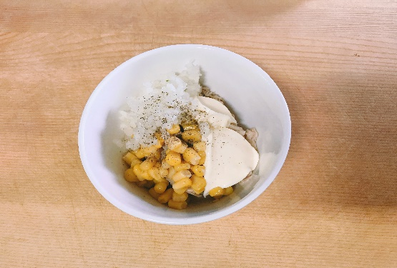
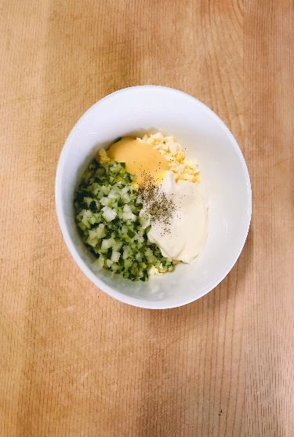
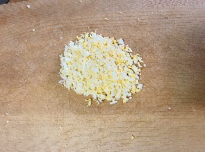
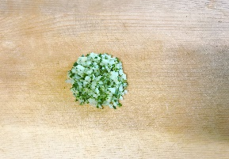
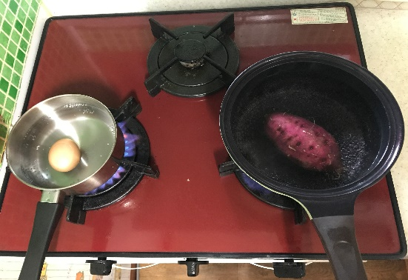
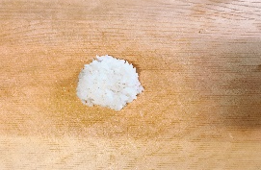
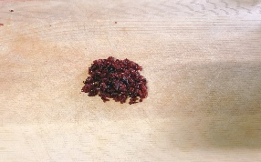
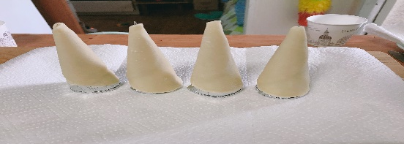
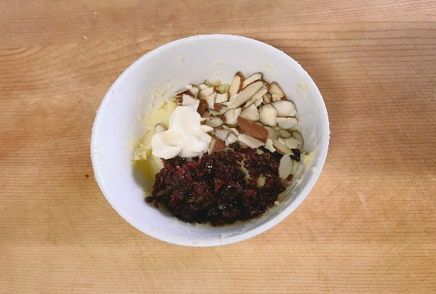
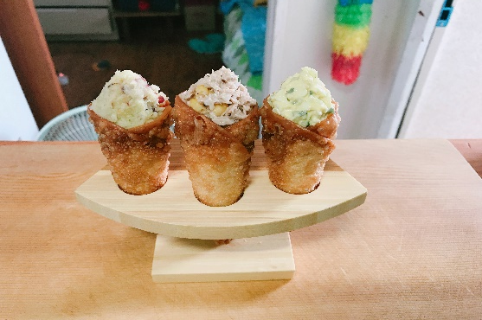
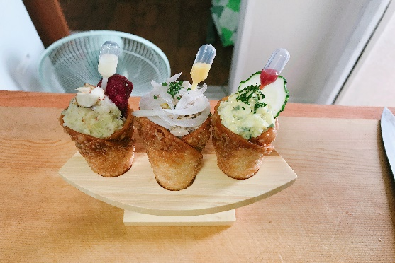
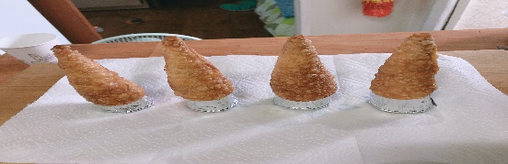
조 리 과 정
1
2
3
4
달걀,오이,양파,크랜베리 다지기
참치,마요네즈,양파,옥수수,후추 넣고 섞기
달걀,오이,마요네즈,소금,후추,머스타드 넣고 섞기
달걀,고구마 삶기
5
6
7
8
으깬고구마,연유,우유,마요네즈,크랜베리,아몬드 넣고 섞기
만두피를 틀에 싸서 노릇하게 튀기기
각각의 샐러드로 고깔 속 채우기
데코레이션 후 완성

Slide 7
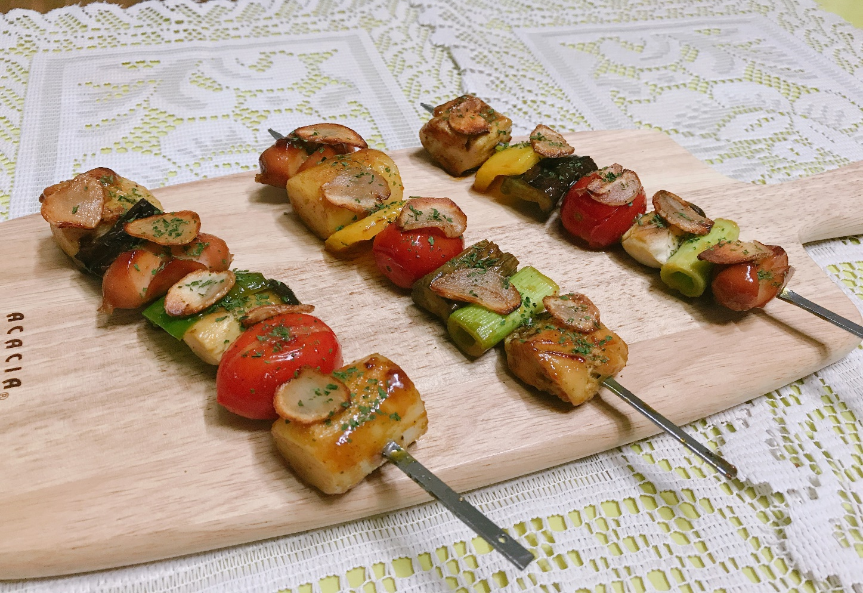
힘이 불끈! 카레갈릭꼬지
간식하면 대표적으로 생각 나는 음식은 꼬지 입니다. 간편하면서도 다양한 재료를 즐길 수 있고, 조리방법도 어렵지 않아서 누구나 만들 어 볼 수 있습니다.
꼬지 라는 메뉴에 특별한 소스를 입힌 요리로
많은 친구들이 좋아하는 카레와 깊은 맛의 마늘이 만나서 풍미를 극대화 시킵니다.

Slide 8
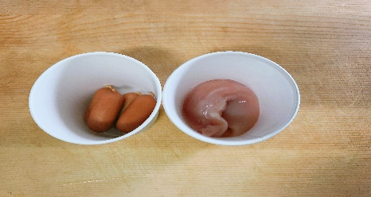
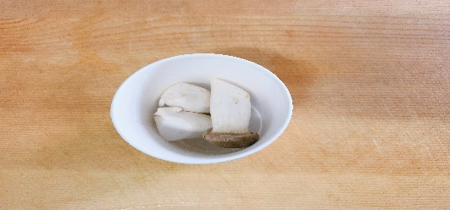
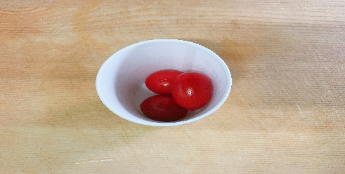
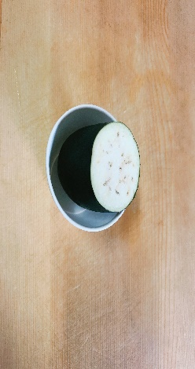
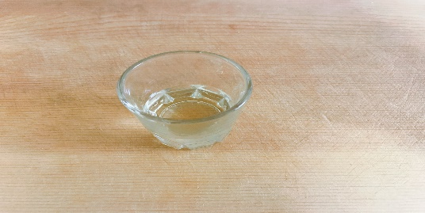
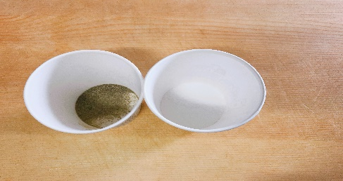
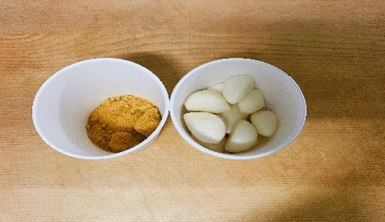
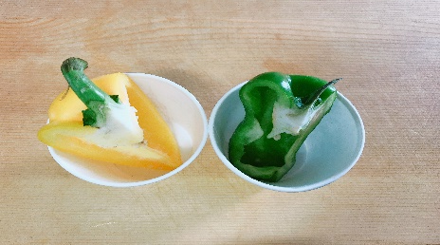
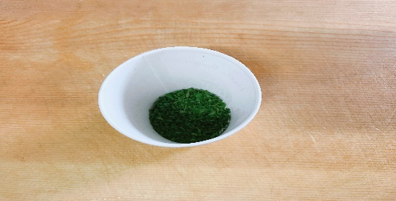
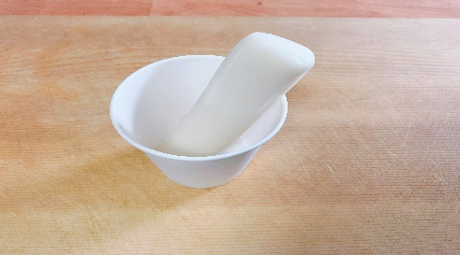
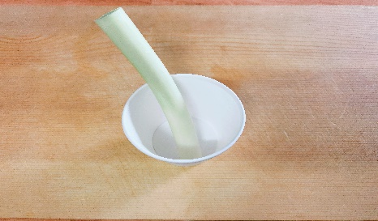
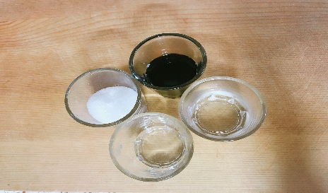
재 료
소시지 / 닭가슴살 | 새송이버섯 | 방울토마토 | 가지
카레가루 / 마늘 | 식용유 | 소금 / 후추 | 파프리카 / 피망
대파 | 파슬리 | 가래떡 | 소스재료: 간장2T / 미향2T / 올리고당1t /설탕2T

Slide 9
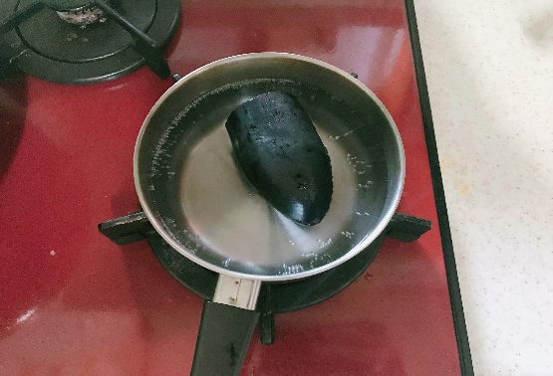
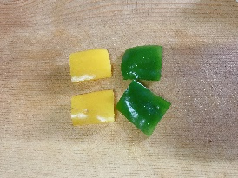
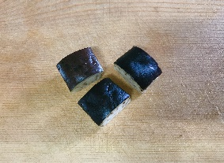
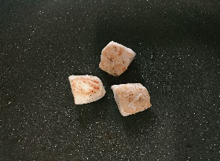
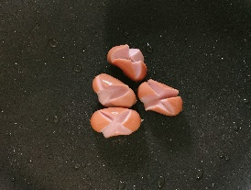
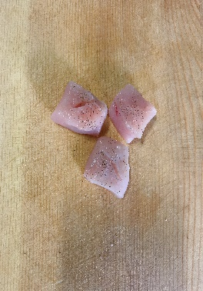
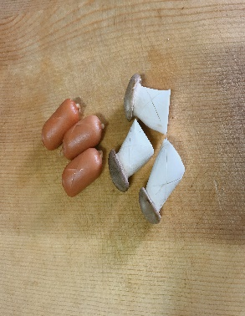
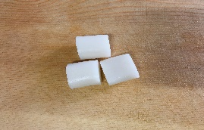
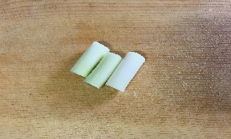
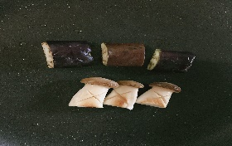
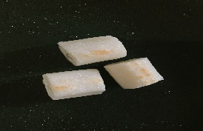
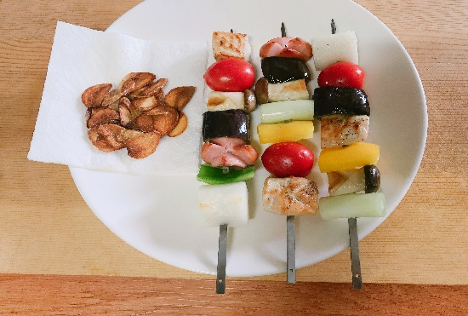



조 리 과 정
1
2
3
4
가지는 한번 데치기, 마늘 소량은 편 썰고 나머진 다지기
파프리카,피망,가지는 네모 썰고 대파,떡은 원통 썰기
소시지,버섯은 X칼집
닭고기는 네모 썰어 밑간
팬에 닭,소시지,버섯,가지,떡 굽기
5
6
7
8
꼬지에 모든 재료 끼우기, 마늘 편은 튀겨서 후레이크로 준비
다진 마늘과 물을 섞은 마늘 물5T과 모든 소스재료를 넣고 끓이기
꼬지를 팬에 살짝 굽다가 만든 소스를 넣고 졸이기
접시에 담고 남은 소스를 뿌린 후 파슬리,마늘 후레이크로 장식

Slide 10

당분 충전! 두유앙금젤리
두유에 젤라틴을 넣어 젤리 식감으로 만든
음식으로 속에 팥앙금을 넣어 단맛을 증가 시켰습니다.
두유를 안먹는 친구들도 고소한 인절미가루와 달콤한 초코시럽의 맛 덕분에 호불호 없이 맛있게 먹을수 있도록 만든 요리 입니다.

Slide 11






재 료
팥앙금 | 인절미가루 | 두유 | 연유
초코시럽 | 판 젤라틴

Slide 12








조 리 과 정
1
2
3
4
두유를 냄비에 붓고 연유로 당도조절 후 살짝 데우기
판 젤라틴을 찬물에 2~3분 불리기
데운 두유에 물기 제거한 젤라틴을 넣고 녹인 후 조금 식히기
몰드에 반정도 두유를 채우고 냉동실에서 80%정도 굳히기
5
6
7
8
그 위에 앙금을 7g씩 올리기
남은 두유를 붓고 뚜껑 덮어서 냉동실에 1시간30분 굳히기
굳은 젤리를 꺼내서 그릇에 담기
인절미가루와 초코 시럽으로 장식

Slide 13

널 응원해! 검은깨포춘쿠키
행운의 메시지가 숨겨진 포춘쿠키에 피부예방에 효과적인 검은깨를 넣어 고소한 맛을 더한 요리 입니다.
요리 자체 만으로도 힐링이 될 수 있지만,
응원의 글과 함께라면 힘은 두배가 될 것 입니다.
힘들고 지칠 때 진심 어린 글로 친구에게 활력이
되길 바라는 마음에서 만들었습니다.

Slide 14








재 료
달걀흰자 | 박력분 | 설탕 | 검은깨
슈가파우더 | 소금 | 식용유 | 무염버터

Slide 15








조 리 과 정
1
2
3
4
버터를 전자레인지에 10초 돌려서 녹이기
녹인 버터, 체친 가루 및 전 재료를 넣고 반죽하기
지름10cm 원형 도안을 실리콘 페이퍼 밑에 깔고 모양 따라 반죽 펴기
냉장고에서 30분 휴지
5
6
7
8
170도 예열 된 오븐에서 10분 정도 굽기
하나씩 꺼내서 준비한 메시지 올리기
모양을 잡고 종이컵에 넣어 식히기
식은 포춘쿠키를 그릇에 담고 완성

Slide 16


완 성 사 진

Slide 17

소 감
내 친구를 위한 힐링푸드 라는 주제로 요리를 만들다 보니 친구의 사소한 부분까지 알아 볼 수 있었고, 이 요리를 먹고 걱정과 피로가 조금이나마 덜 수 있었으면 좋겠다는 생각을 했습니다.
상대방의 기분을 최대한 생각하고 입맛에 맞게 만들려고 노력을 하였고, 대중적이면서도 독창적으로 만들기 위해 많은 시행착오를 겪으며 요리를 하였습니다. 이 대회를 통해 음식에 대해 또 다른 정보를 터득할 수 있었으며 또한 요리에 대한 즐거움과 흥미를 더욱 느꼈습니다.

Slide 18
Thank you

